Slide 1

Pimp My Card
Internet of Things
Supervise your car
ELAD Jawad
GUIGARD Thomas
KERIBIN Antoine
Notes:
1

Slide 2
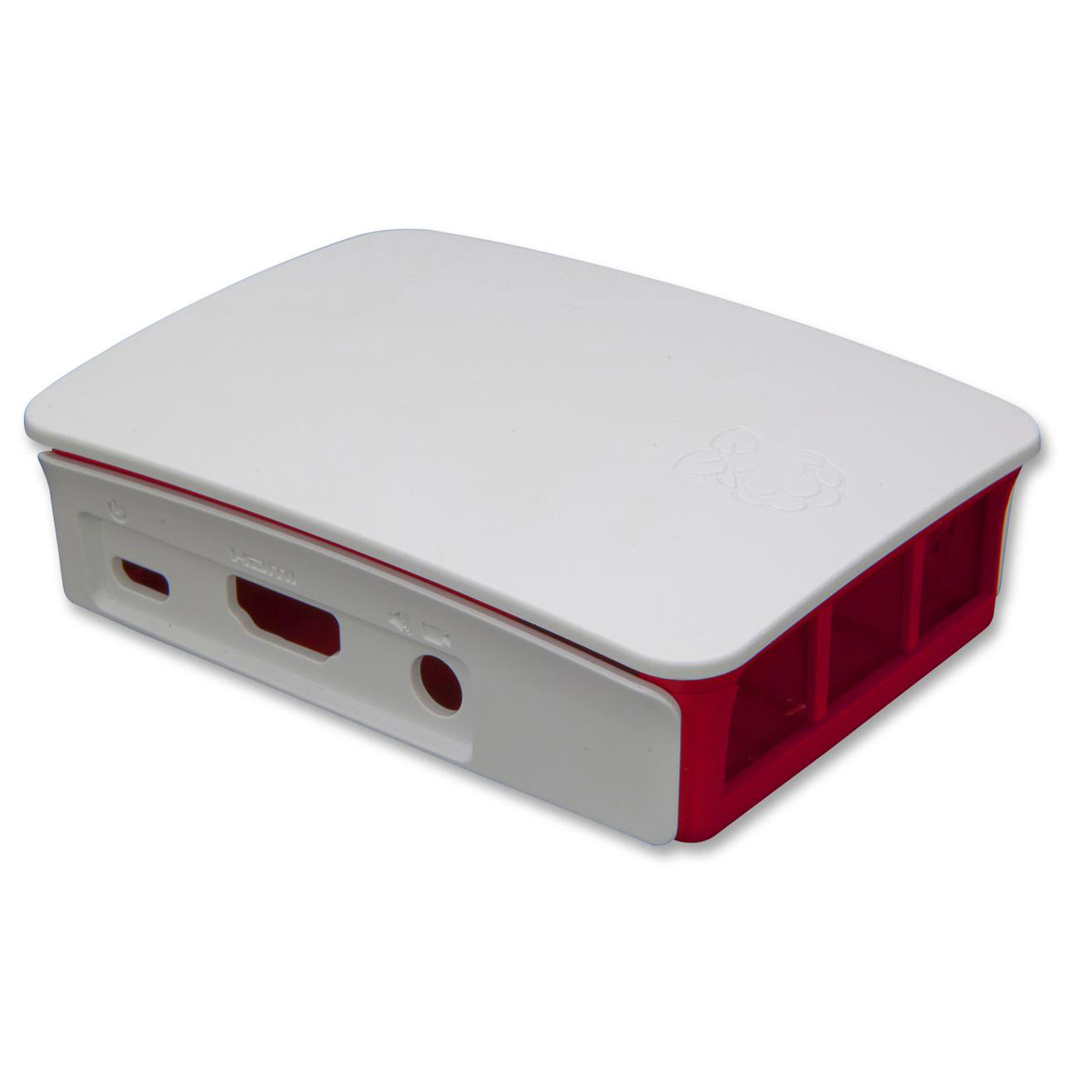
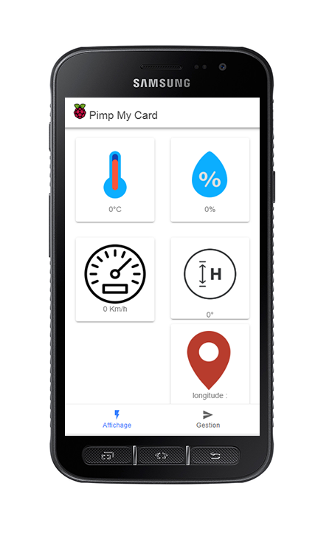
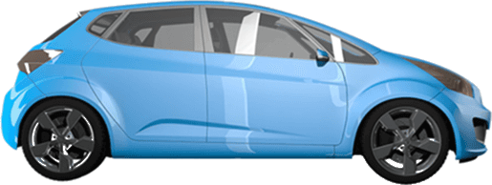
Project Introduction
Pimp My Card
Pimp my card est une application connectée à un boitier installé sur une voiture.
Données en temps reel :
Humidité du véhicule
Dénivelé de la route
Température du circuit de
refroidissement
Détecteur de vol :
Mode alarme activable
Photos stockées
Cloud
Notes:
2

Slide 3
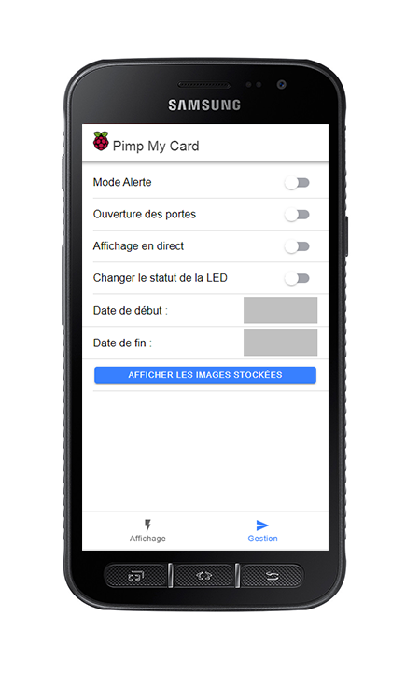
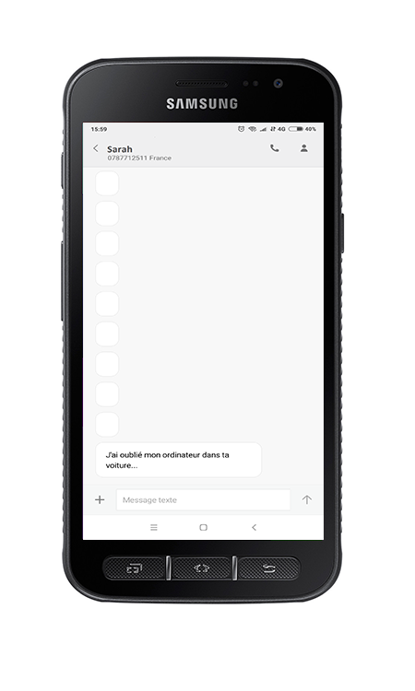
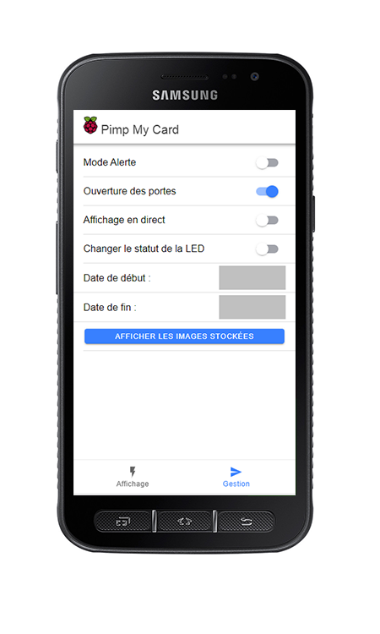


User story
Pimp My Card
Notes:
3

Slide 4
Demo
Pimp My Card
Application Pimp My Card

Slide 5



Project goals
Pimp My Card
Fonctionnalités prévues :
Vitesse en km/h en temps réel
Dénivelé en ° en temps réel
Température en °C et humidité en %
Affichage du flux vidéo
Affichage de la pression de l’air
Mode alarme anti-vol
Prise de photos lors d'un vol (optionnel)
Enregistrer une photo du live(optionnel)
Galerie Photos (optionnel)
Ouvrir/fermer les portes
Fonctionnalités développées :
Vitesse en km/h en temps réel
Dénivelé en ° en temps réel
Température en °C et humidité en %
Affichage du flux vidéo
Affichage de la pression de l’air
Mode alarme anti-vol
Prise de photos lors d'un vol (optionnel)
Enregistrer une photo du live(optionnel)
Galerie Photos (optionnel)
Ouvrir/fermer les portes
Tableau température et Humidité
Position GPS

Slide 6




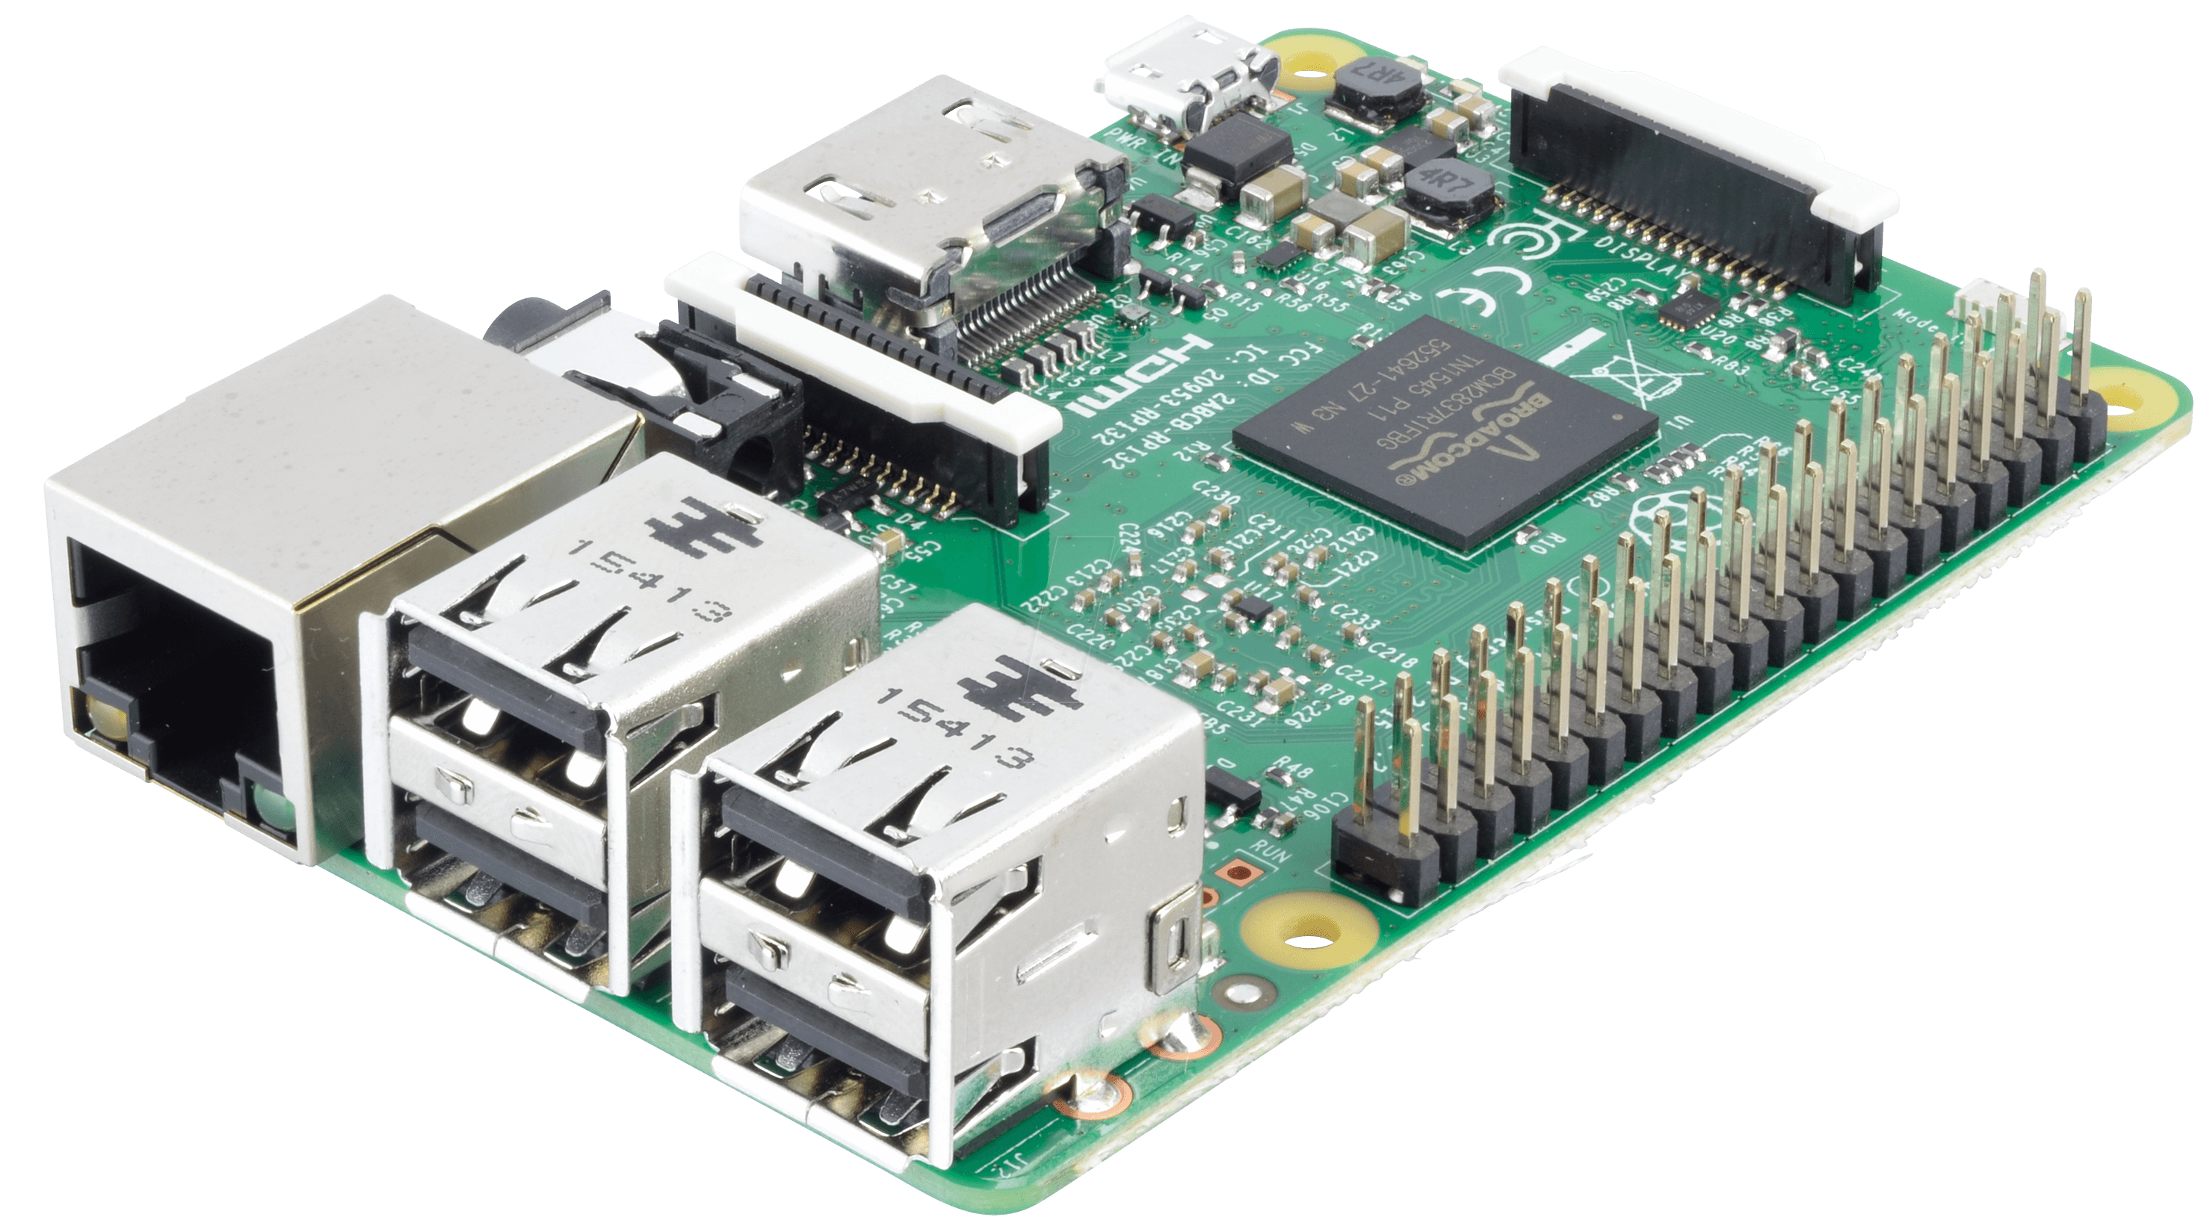

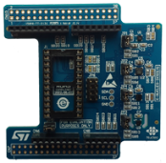


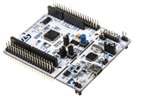
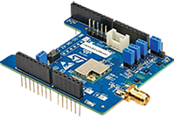


Product architecture
Pimp My Card

Slide 7
Quelques points techniques
Pimp My Card
Alpha bot avec une gateway dédiée ➔ hardwares indépendant, Architecture Tree, résultat plus rapide
La gateway publie les données sur des websockets ➔ mise à jour des données sur l'application
La gate enregistre sur une base de donnée ➔ historique, plus d'informations
Calcul de la vitesse sur l'application mobile ➔ besoin de données bruts
Sauvegarde de la localisation et des photos depuis Node-Red ➔ frontEnd plus simple
Lancement du service docker sur chaque gateway lors du démarrage ➔ portabilité

Slide 8

PIMP MY CARD
Merci pour votre attention

